Slide 1
Research Meeting
Week 3
Fan Siqi
2021-9-27

Slide 2
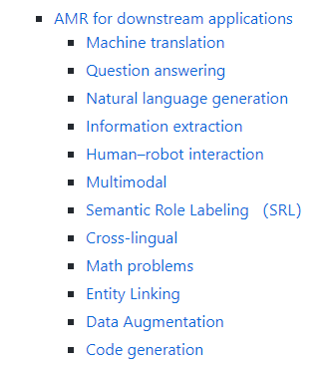
Last week review
AMR parsing
Transition based
Graph based
Downstream application
NLG(sentence level;multisentence-level)
Information Extraction

Slide 3
NLG
Sentence level
A Discriminative Graph-Based Parser for the Abstract Meaning Representation(2014 ACL)
Generation from Abstract Meaning Representation using Tree Transducers (2016 ACL)
AMR-to-text generation as a Traveling Salesman Problem(2017 EMNLP)
以上都是基于统计的方法,着重考虑如何对如何对图结构建模并且遍历图。
Deep learning开始考虑对AMR序列或者图进行编码
Neural AMR: Sequence-to-Sequence Models for Parsing and Generation(2017 ACL)
s2s会对AMR进行序列化损失大量的图结构信息，于是出现了g2s，下面都是对图进行编码
A Graph-to-Sequence Model for AMR-to-Text Generation(2018 ACL)
Modeling graph structure in transformer for better amr-to-text generation(2019 EMNLP)
Structural Information Preserving for Graph-to-Text Generation(2020 ACL)
GPT-too: A Language-Model-First Approach for AMR-to-Text Generation(2020 ACL)
Notes:
AMR parser是将sentence解析为AMR结构的过程，AMR generator是将AMR结构还原成sentence，由于AMR是
语义结构，所以每次输出的sentence不一定完全一致。

Slide 4
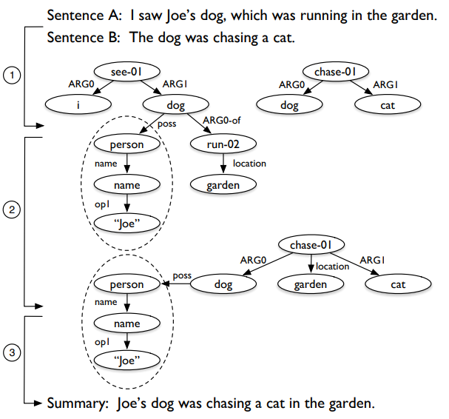
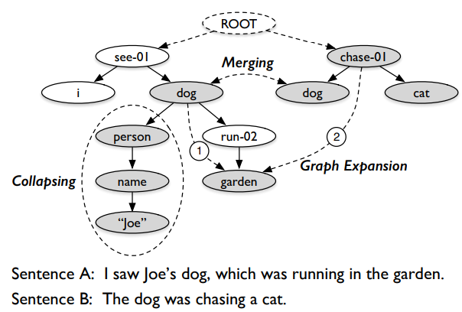
NLG
Multi-sentence level
Toward Abstractive Summarization Using Semantic Representations(2018 ACL).
AMR parsing
combining and transforming those graphs into a single summary AMR graph
(1)collapsing
(2)merging
(3)expansion
(4)subgraph prediction
Generating text
Notes:
(1)折叠的意思，抽取出表示同样概念的节点。将由多个节点构成的命名实体或时间实体看作是一个单独的节点。eg 人A，名字，李四
(2) merging:将这些节点进行融合，然后多个句子的AMR构成一个新的总图
(3)对总图进行扩张，添加新的节点给所有可能存在关系的节点对。比如 the dog running in the garden就可以得到the dog is in the garden 的新内容。
(4) subgraph prediction: 结构化的预测问题 ，对总图求解最优摘要图（子图是从扩张的总图中进行最大化的信息抽取） 进行整数线性规划（ILP），边上的权重是参数，用的是和gold summary的loss，问题出在作者假设了这是树
这里并没有产生文本，用启发式的方法生成了一个词袋。这个作者后续做了一系列基于这个方面的拓展，比如多文档。
而且AMR是图，因为有存在论元共享的现象，所以存在可重入性，所以可以用levi graph，就转成了二部图。怎样对边的权值进行编码？

Slide 5
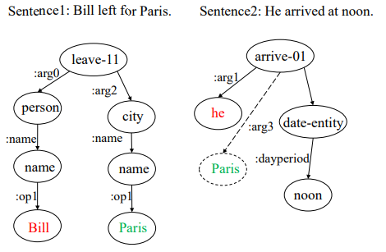
NLG
Multi-sentence level
End-to-End AMR Coreference Resolution (2021 ACL)
重点在于如何共指消解，AMR中也就是concept merging, In this paper, define as a missing-link prediction problem.
Notes:
在上一篇中只有命名实体和日期考虑到了融合，是rule based的，

Slide 6
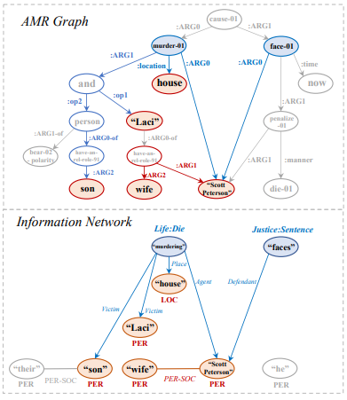

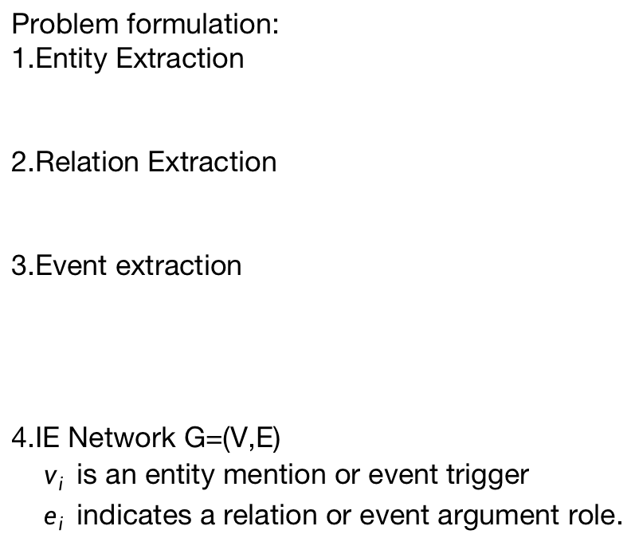
Information Extraction
Joint Information Extraction
Abstract Meaning Representation Guided Graph Encoding and Decoding for Joint Information (2021 NAACL)
Problem formulation:
1.Entity Extraction
2.Relation Extraction
3.Event extraction
4.IE Network G=(V,E)
$v_{i}$ is an entity mention or event trigger
$e_{i}$ indicates a relation or event argument role.

Slide 7



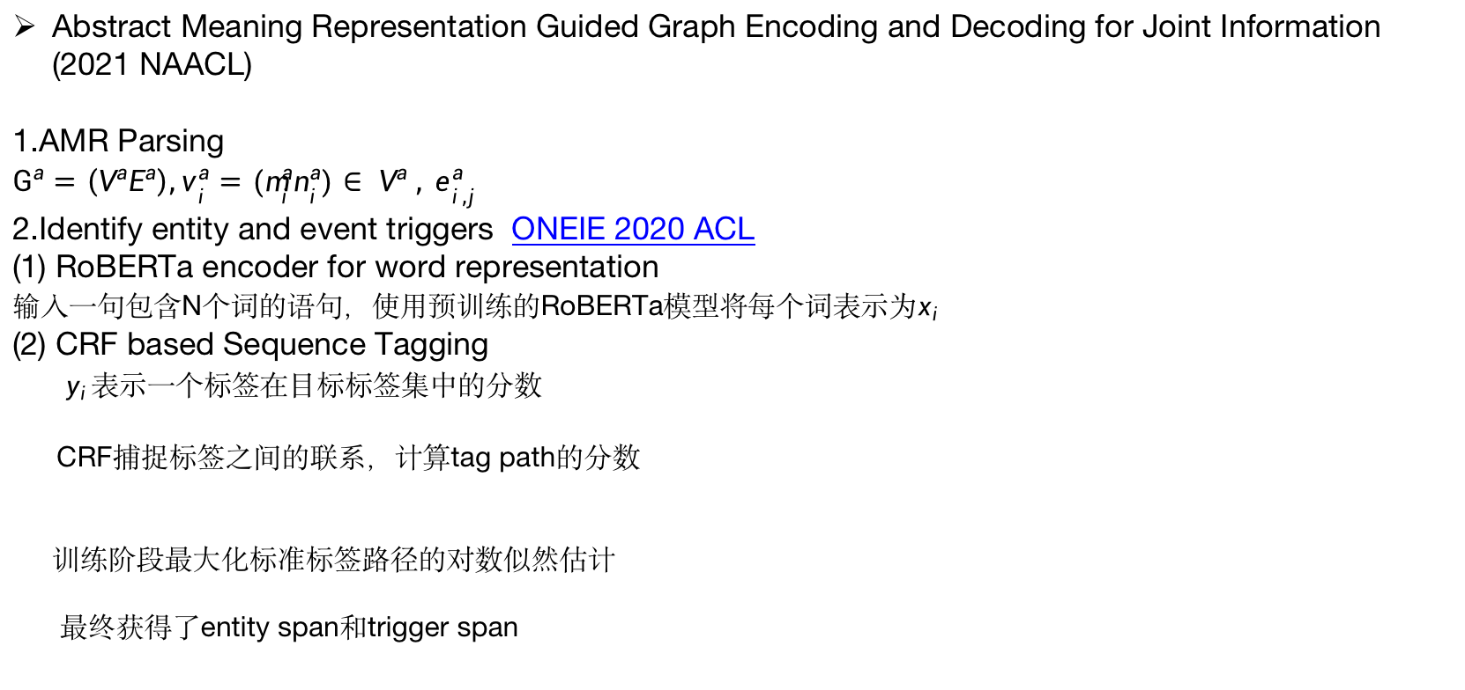
Information Extraction
Joint Information Extraction
Abstract Meaning Representation Guided Graph Encoding and Decoding for Joint Information (2021 NAACL)
1.AMR Parsing
$G^{a}=\left(V^{a}E^{a}\right),v_{i}^{a}=(m_{i}^{a}n_{i}^{a})∈ V^{a}$ $, e_{i,j}^{a}$
2.Identify entity and event triggers ONEIE 2020 ACL
(1) RoBERTa encoder for word representation
输入一句包含N个词的语句，使用预训练的RoBERTa模型将每个词表示为$x_{i}$​
(2) CRF based Sequence Tagging
$y_{i}表示$一个标签在目标标签集中的分数
CRF捕捉标签之间的联系，计算tag path的分数
训练阶段最大化标准标签路径的对数似然估计
最终获得了entity span和trigger span
Notes:
1.Vi这个概念节点对应mi,ni在原来的句子中下标，边eij表示原来vi，vj概念节点对应的AMR关系类型。
2.是对纯句子的操作，找到实体和事件触发词，
（1）CRF那里l两个相当于发射概率矩阵和转移概率矩阵
（2）ai ,bi,pi,qi denote the starting and ending indices of the word spans.

Slide 8
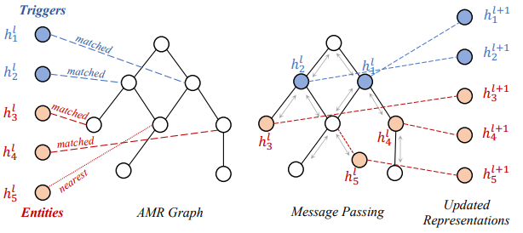





Information Extraction
Joint Information Extraction
Abstract Meaning Representation Guided Graph Encoding and Decoding for Joint Information (2021 NAACL)
3.Semantic Graph Aggregator
(1)Node alignment
(2)Attention based message passing GATs
节点i , j之间的normalized attention score，
聚合邻居节点的特征，传给中心节点（可以理解为节点间
的相似度计算吗？）
根据邻居信息加权求和更新这个节点的embedding
最后得到$h_{i}^{e},h_{i}^{t}作为更新$后的entity , trigger的feature
Notes:
从entity的角度来看，第2步得到的ai，bi放入AMR图中进行聚合，然后GAT获取邻居信息，最后得到更新的updated representation
（1）初始化节点并且对齐AMR图中的每一个节点 对齐的时候，有三种情况。
a.entity和trigger与AMR有一致对齐的，直接用hi0
b.不对齐，但是AMR标签与对entity或者trigger是nearest的，就增加一个新的node，边用论文里的表一聚合的进行连接。
c.不对齐，也没有最近的，就用AMR中的vi表示节点
（2）message passing好像有很多种方法，GNN一系列的，这里用的根据GAT结合邻居信息更新节点
Eij是节点i和节点j构成的edge的特征，也就是trigger对齐AMR图后的特征，对齐的方式同entity的

Slide 9
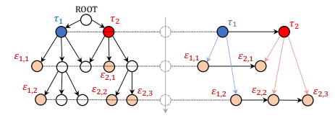
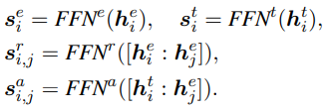



Information Extraction
Joint Information Extraction
Abstract Meaning Representation Guided Graph Encoding and Decoding for Joint Information (2021 NAACL)
4.Training and Decoding ONEIE 2020 ACL
Training
Decoding
基于beam search
Notes:
Training
使用分离的针对特定任务（这里是四个任务，就是前面定义的entity，trigger，relation,argument）的前馈神经网络来计算每个结点的标签分数
c(G)是局部特征分数。f(G)是全局特征向量，这里有点没太看明白，论文里好像是手工设计了一套全局特征类型模板，学习每个特征的权重。
f(g)和u的点成是图G的全局特征分数，将它们的和作为G的全局分数g(G)
最后，我们假定一条语句的最佳（Gold-standard）图应该拥有最高的全局分数。所以，我们最小化该损失函数ghat-g
Li是在前面对句子进行挖掘，使用CRF捕捉标签之间联系的时候训练阶段最大化标准标签路径的对数似然估计，局部特征分数，全局分数
Decoding
计算所有候选图的全局分数，选择分数最高的作为最终结果，这里是基于beam search的解码，分别对节点和边进行扩展，每次对节点和边进行扩展的时候，如果超过了beam的宽度k，就对我们对候选对象按全局分数从高到低进行排序，只保留分数最高的k个。
最后一步之后，返回全局分数最高的图，作为输入语句中提取的信息网络。

Slide 10
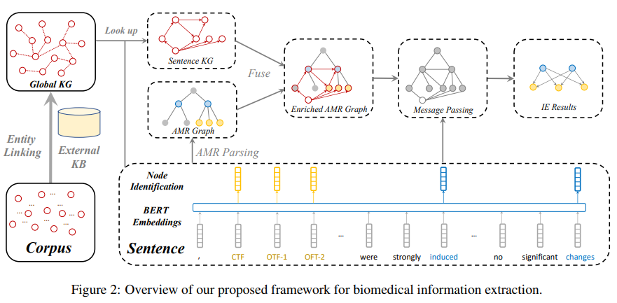
Information Extraction
Knowledge-graph enrich
Fine-grained Information Extraction from Biomedical Literature based on Knowledge-enriched Abstract Meaning Representation(2021 ACL)
Notes:
与上一篇相比多了用KG(生物学的专有名词，实体的corpus进行entity的提取)对AMR进行enrich的过程，因为是对文献数据进行IE，然后对句子的identify enentity和trigger的方法换了，其他一样。

Slide 11
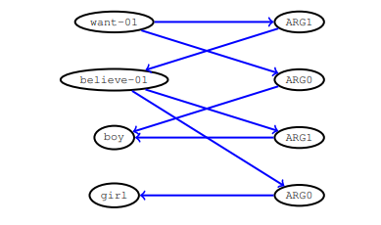
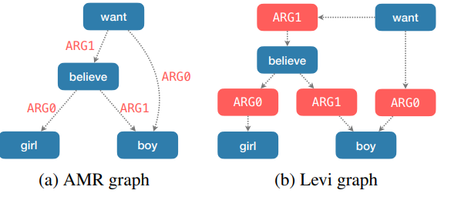
Discussion
上面的都是sentence level用GAT和node alignment的方式进行entity link，对多句子进行文本摘要
没有利用起来AMR图的特点，具有重入性，即概念节点，可能充当一个动词的主语，另一个动词的间接宾语。这增加了模型的学习难度。
Eg: The boy wants to girl to believe him.
Notes:
levi解决梯度爆炸和重入性的问题
Graph Transformer to learn attentions among 3 types of input, tokens, concepts, and labels, leading to more informed predictions.

Slide 12
Plan for this week
Notes:
levi解决梯度爆炸和重入性的问题Graph Transformer to learn attentions among 3 types of input, tokens, concepts, and labels, leading to more informed predictions.

